Slide 1
Однофакторный дисперсионный анализ

Slide 2
Сравнение нескольких средних
Понятие о дисперсионном анализе
Пусть Х₁, Х₂, … , Х_{p} распределены нормально и имеют одинаковую, хотя и неизвестную, дисперсию; математическое ожидание также неизвестны, и могут быть различными. Требуется, при заданном уровне значимости , по выборочным средним проверить нулевую гипотезу
H₀ : M(X₁) = M(X₂) = … = M(Xp)
о равенстве всех математических ожиданий.
Для этого используют метод , который основан на сравнении дисперсий и поэтому назван дисперсионным анализом.
На практике дисперсионный анализ применяют, чтобы установить оказывает ли существенное влияние некоторый качественный фактор F, который имеет p уровней F₁ , F₂ , … , F_{p} на изучаемую величину Х.
Основная идея дисперсионного анализа состоит в сравнении «факторной дисперсии», порождаемой воздействием фактора и «остаточной дисперсии», обусловленной случайными причинами. Если различие между этими дисперсиями значимо, то фактор оказывает существенное влияние на Х; в этом случае среднее наблюдаемых значений на каждом уровне (групповые средние) будут различаться также значимо.

Slide 3
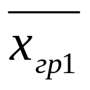
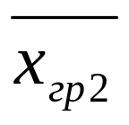
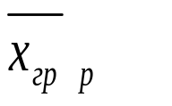
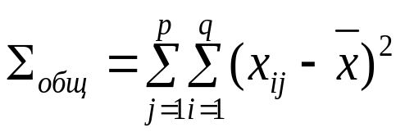
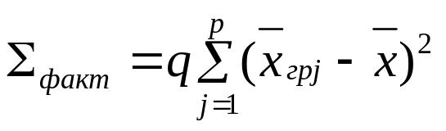
Общая, факторная и остаточная суммы квадратов отклонений
Пусть на количественный нормально распределённый признак Х воздействует фактор F, который имеет p постоянных уровней. Будем предполагать, что число наблюдений на каждом уровне одинаково и равно q.
Пусть наблюдалось pq значений х_{ij} признака Х, где i – номер испытания ( i = 1, 2, …, q ), j – номер уровня фактора (j = 1, 2, …, p).
Введём по определению:
№ Испытания | Уровни фактора F_{j}
 | F₁ | F₂ | … | F_{p}
1 2 … q | x₁₁ x₂₁ … x_{q1} | x₁₂ x₂₂ … x_{q2} | … … … … | x_{1p} x_{2p} … x_{qp}
Груп- повая средняя |  |  | …
(общая сумма квадратов отклонений наблюдаемых значений от обшей средней),
(факторная сумма квадратов отклонений групповых средних от общей средней, которая характеризует рассеяние «между группами»).

Slide 4
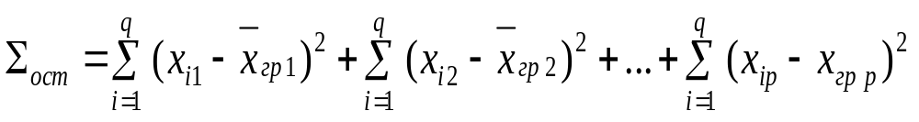

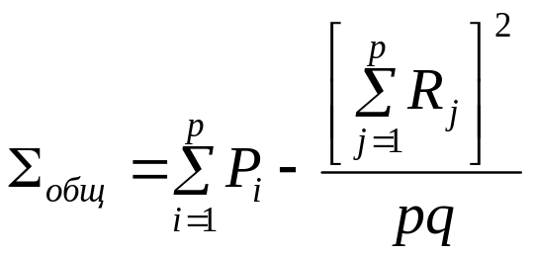
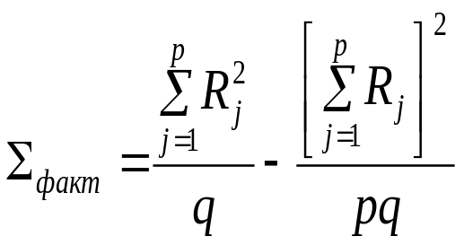
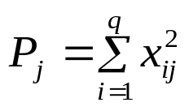
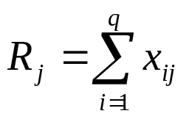
(остаточная сумма квадратов отклонений наблюдаемых значений группы от
своей групповой средней, которая характеризует рассеяние «внутри групп»).
Практически остаточную сумму находят из равенства:
Элементарными преобразованиями можно получить формулы, более
удобные для расчётов:
где - сумма квадратов значений признака на уровне Fj
- сумма значений признака на уровне Fj

Slide 5
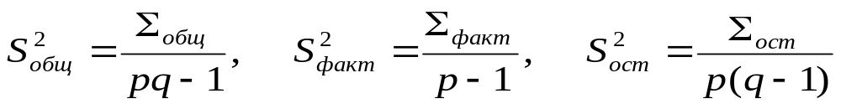
Общая, факторная и остаточная дисперсии
Разделив суммы квадратов отклонений на соответствующее число степеней свободы, получим общую, факторную и остаточную дисперсии:
где p – число уровней фактора, q – число наблюдений на каждом уровне.
Если нулевая гипотеза о равенстве средних справедлива, то все эти дисперсии являются несмещёнными оценками генеральной дисперсии.
Замечание:
Число степеней свободы p( q – 1 ) остаточной дисперсии равно разности между числами степеней свободы общей и факторной дисперсий. Действительно,
( pq – 1 ) – ( p – 1 ) = pq – p = p ( q – 1 ).

Slide 6
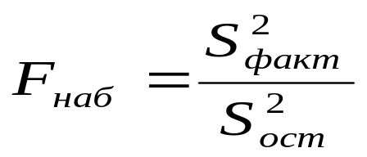

Сравнение нескольких средних методом дисперсионного анализа
1. Пусть нулевая гипотеза о равенстве нескольких средних (групповых) правильна. В этом случае факторная и остаточная дисперсии являются несмещенными оценками неизвестной генеральной дисперсии и различаются незначимо. Следовательно, если проверять гипотезу о равенстве факторной и остаточной дисперсий по критерию Фишера, то критерий укажет, что ее следует принять.
2. Пусть нулевая гипотеза о равенстве групповых средних ложна. В этом случае с возрастанием расхождения между групповыми средними будет увеличиваться факторная дисперсия, а вместе с ней и отношение (наблюдаемое значение критерия)
В итоге, если окажется, что наблюдаемое значение критерия больше чем критическое
то гипотеза о равенстве дисперсий должна быть отвергнута и, следовательно, гипотеза о равенстве групповых средних так же отвергнута.

Slide 7
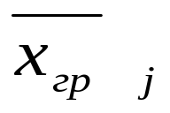
Пример:
Произведено по 4 испытания на каждом из трех уровней. Методом дисперсионного анализа при уровне значимости 0,05 проверить нулевую гипотезу о равенстве групповых средних. Пусть выборки извлечены из нормальных совокупностей с одинаковыми дисперсиями.
№ Испытания | Уровни фактора F_{j}
 | F₁ | F₂ | F₃
1 2 3 4 | 51 52 56 57 | 52 54 56 58 | 42 44 50 52
 | 54 | 55 | 47

Slide 8
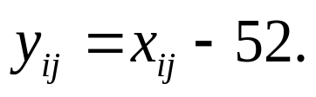
Решение:
Для упрощения расчета вычтем С = 52 из каждого наблюдаемого значения, дисперсии при этом не изменятся
Составим расчётную таблицу
Номер испытания i | Уровни фактора Fj
 | F₁ |  | F₂ |  | F₃
 | y_{i1} | y²_{i1} | y_{i2} | y²_{i2} | y_{i3} | y²_{i3}
1 2 3 4 | -1 0 4 5 | 1 0 16 25 | 0 2 4 6 | 0 4 16 36 | -10 -8 -2 0 | 100 64 4 0
P_{j} |  | 42 |  | 56 |  | 168 | ΣP_{j}=266
R_{j} | 8 |  | 12 |  | - 20 |  | ΣR_{j}=0
R_{j}² | 64 |  | 144 |  | 400 |  | ΣR_{j}² = 608

Slide 9
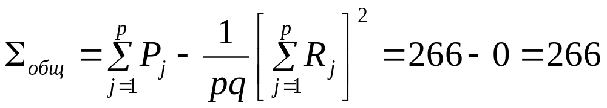
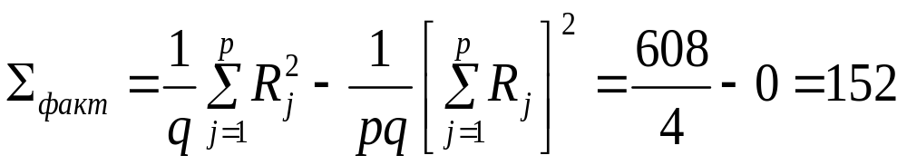
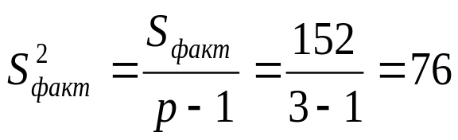
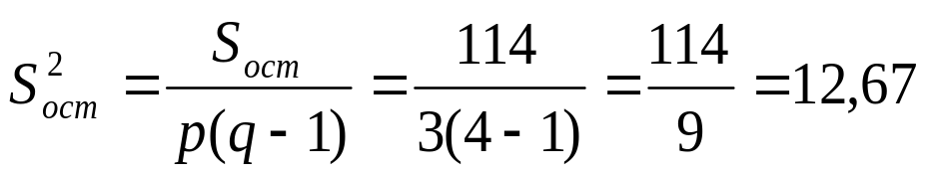
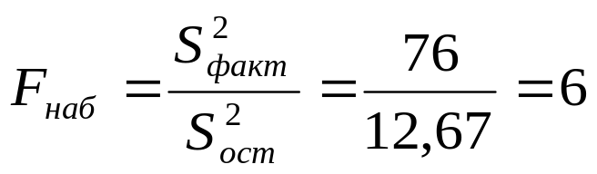

Число уровней фактора p = 3, число испытаний на каждом уровне q = 4.
Найдем общую,факторную и остаточную суммы квадратов отклонений
Найдём факторную и остаточную дисперсии:
Сравним факторную и остаточную дисперсии по критерию F, для чего найдём
наблюдаемое значение критерия:
Учитывая, что число степеней свободы числителя k₁ = 2, а знаменателя k₂ = 9
и уровень значимости α = 0,05, по таблице находим критическую точку
Так как F_{набл} > Fкр, нулевую гипотезу о равенстве групповых средних отвергаем.
.

